Slide 1
思 维 导 图
Python
MySQL
pymysql

Slide 2
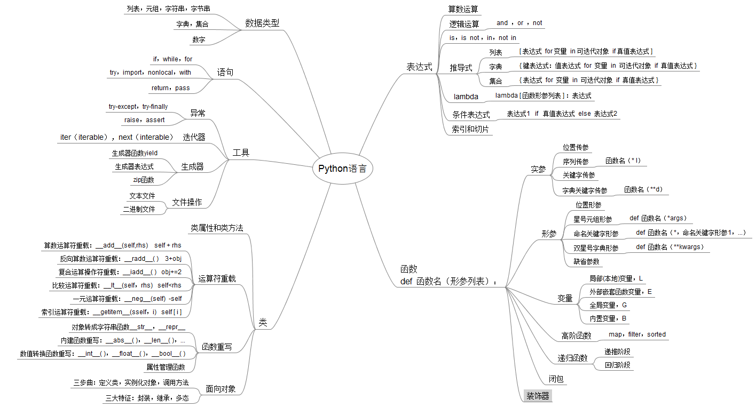
异常：程序出错时，标识的一种状态
Try-finally： 此语句用来执行无论异常是否发生，都必须要做的事情。此语句不会改变程序的状态。
Assert：根据条件发送AssertionError类型的错误通知
with语句能够在我们访问某些资源时，不管有没有异常，都确保能够执行必须的清理工作，并释放资源。
闭包：
必须有一个内嵌函数
内嵌函数必须引用外部函数的变量
外部函数返回值必须是内嵌函数
迭代器：
访问可迭代对象的工具。用iter函数返回的对象，可以用next函数获取一个数据，直到超出范围后，反馈stopiteration
Python
高阶函数：
要么是将一个或多个函数作为参数传入，要么是函数返回一个函数
类属性和类方
类属性：类和对象均可访问，类属性可以被所有实例化对象共享
类方法：类和对象均可调用，类方法不能访问对象属性
函数：
可重复执行的语句块，是面向过程编程的最小单位

Slide 3
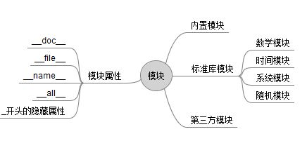
包
Doc属性：绑定模块的文档字符串，
file属性：绑定模块文件的路径名，
name：记录模块自身的名字，用来判断是否为主模块
All属性：当用from import *导入时，只导入all列表内的属性，
隐藏属性：导入时，隐藏属性不会被导入
__init__.py
模块
是一个包含有一系列数据，函数，类等组成的程序组
模块2
模块1
Python语言

Slide 4
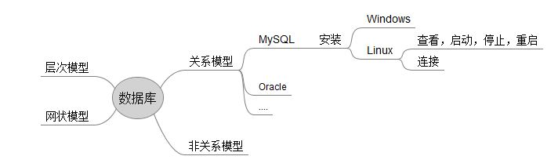

Slide 5
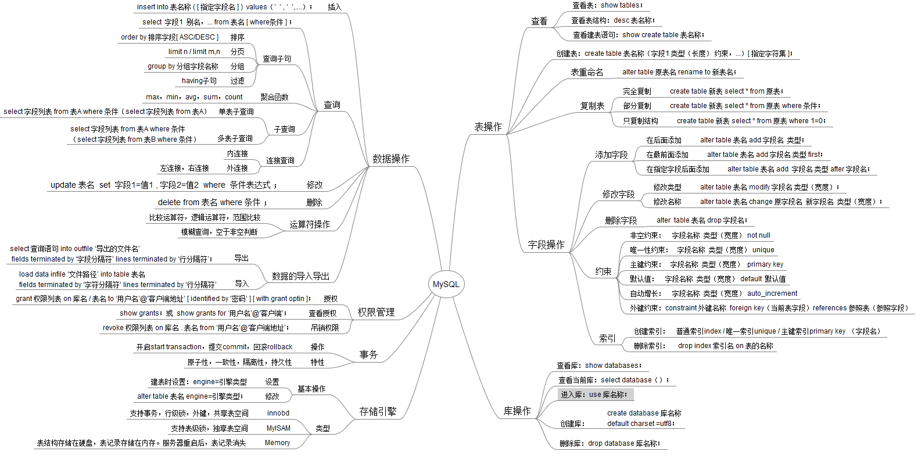
MySQL

Slide 6
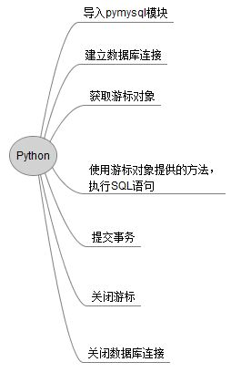
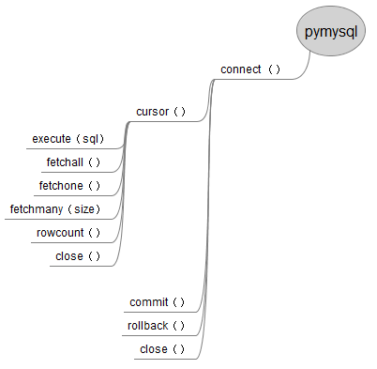
Python
pymysql
MySQL
Import pymysql
conn = pymysql.connect(host,
port,user,passwd,dbname)
cursor = conn.cursor( )
cursor .execute( ‘select * from acct’ )
result = cursor.fetchall( )
For r in result:
temp=‘账号:%s,户名:%s,金额:%s’ % ( r[0],r[1],r[6] )
print( temp )
cursor.close( )
conn.close( )

Slide 7
谢 谢

